Slide 1



TRƯỜNG TIỂU HỌC QUANG TRUNG.
Toán 3
MI – LI - MÉT
(TIẾT 2)

Slide 2


KHỞI ĐỘNG

Slide 3
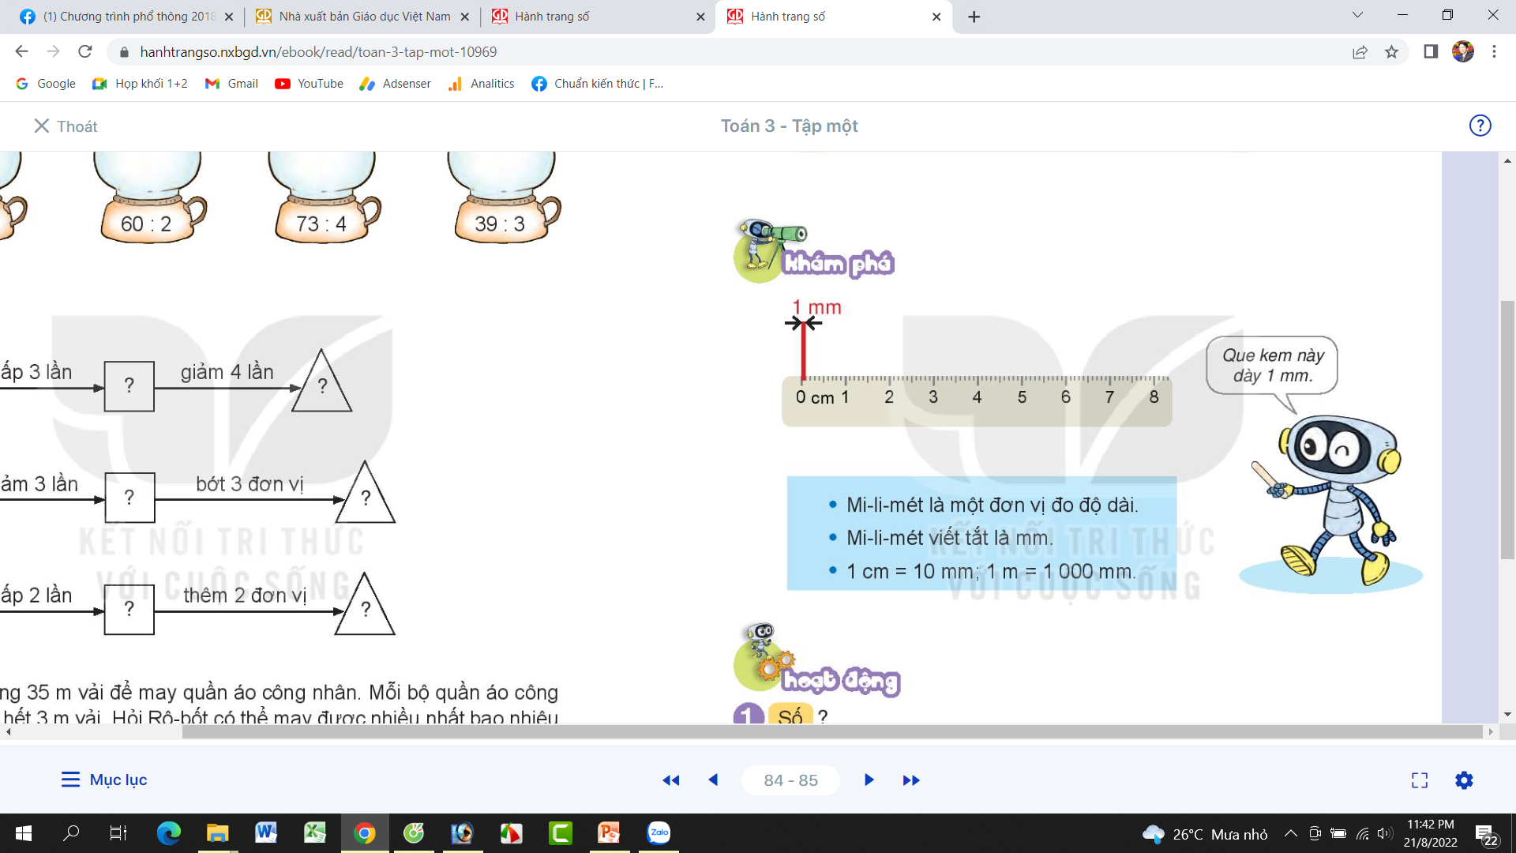

Slide 4
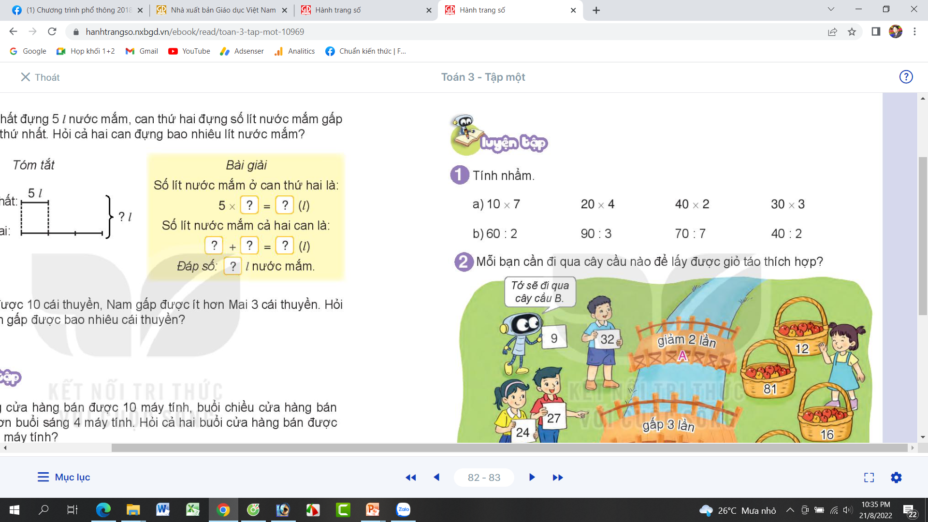
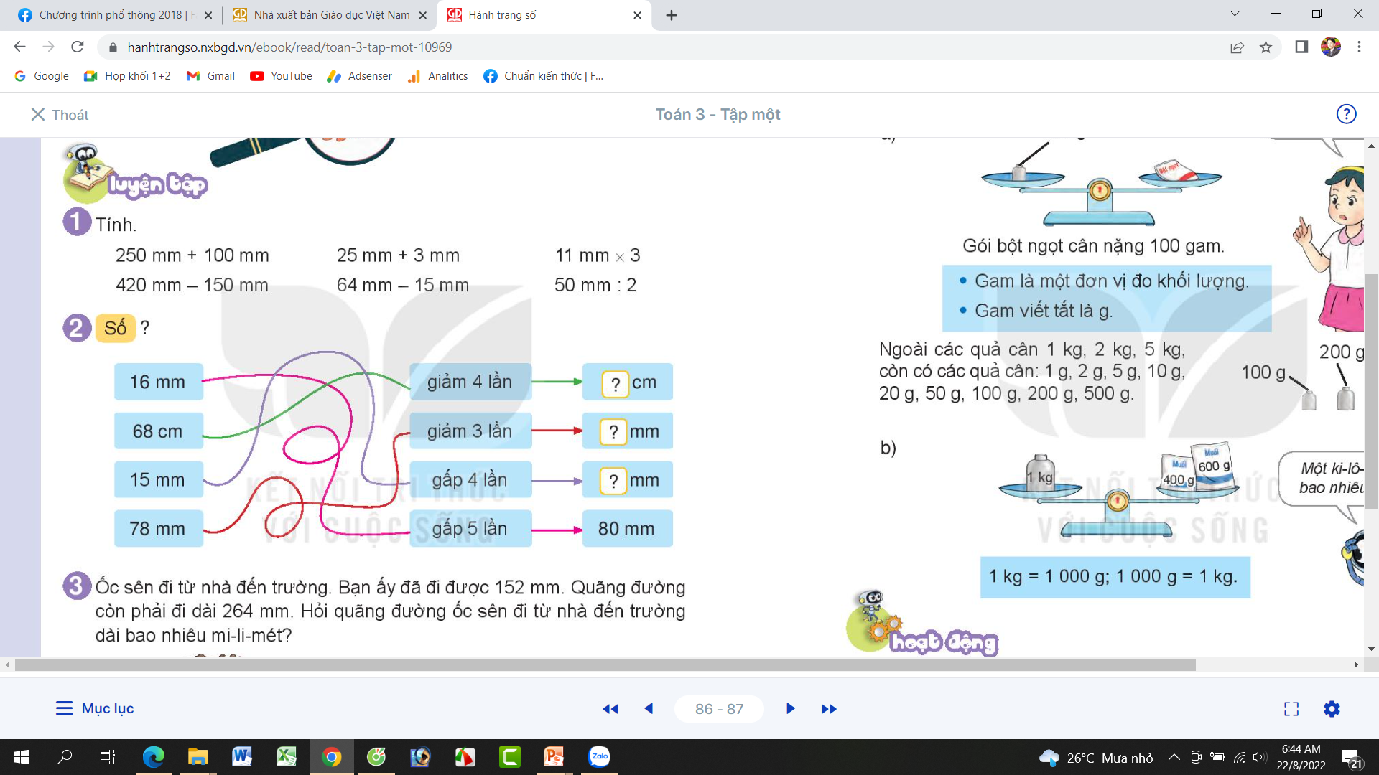
= 350 mm
= 28 mm
= 270 mm
= 49 mm
= 33 mm
= 25 mm

Slide 5
17
26
60

Slide 6
Tóm tắt
Bài giải:
Quãng đường từ nhà ốc sến đến trường dài là:
Đã đi: 152 mm
152 + 264 = 416 (mm)
Đi tiếp: 264 mm
Phải đi : ? mm
Đáp số: 416 mi-li-mét

Slide 7
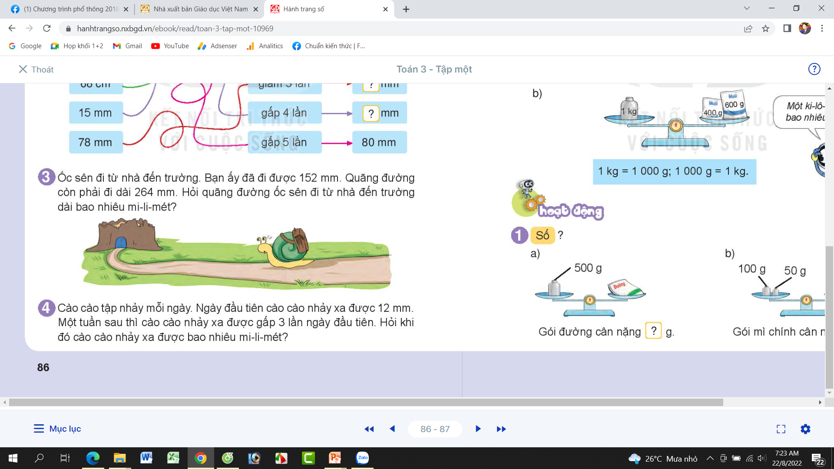
Tóm tắt
12 mm
Bài giải:
Ngày đầu:
Sau một tuần cào cào nhảy xa số mm là:
Một tuần sau:
12 x 3 = 36 (mm)
? mm
Đáp số: 36 mi-li-mét

Slide 8

CHÀO CÁC EM!

